Slide 1
Health S.O.S
Leydi Arango – Carlos Arbeláez
Yuliana Noreña – Juan Urango
Proyecto Integrador 2
Universidad EAFIT

Slide 2


Contexto Tecnológico y Social

Slide 3


Slide 4

Idea 1
Juego Multijugador

Slide 5

Idea 2
Aplicación Web para Organizar un Evento

Slide 6

Idea 3
Sistema Reciclaje

Slide 7

Idea 4
Aplicacion Web para Centros Médicos

Slide 8
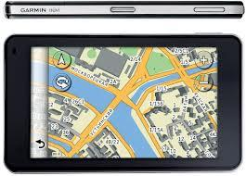
Idea 5
Aplicación para la Distribución de Rutas de Transporte

Slide 9

Idea 6
Módulo de Inventarios

Slide 10
Metodología de Selección
Calificación | Promedio Máximo
Va de 1 a 5 | 5
Criterio | Calificación Idea 1 | Calificación Idea 2 | Calificación Idea 3 | Calificación Idea 4 | Calificación Idea 5 | Calificación Idea 6
Movilidad | 0 | 4 | 3 | 4 | 4 | 0
Innovación | 3 | 4 | 4 | 4 | 4 | 3
Arquitectura | 5 | 4 | 4 | 4 | 4 | 4
Bienestar Ecológico | 0 | 0 | 5 | 0 | 0 | 0
Bienestar Social | 3 | 3 | 4 | 4 | 3 | 3
Tecnología | 5 | 4 | 4 | 4 | 4 | 4
Viabilidad (Economica y Tecnológica) | 3 | 4 | 3 | 5 | 4 | 4

Slide 11
Metodología de Selección
Criterio | Valor de Importancia | Promedio Idea 1 | Promedio Idea 2 | Promedio Idea 3 | Promedio Idea 4 | Promedio Idea 5 | Promedio Idea 6
Movilidad | 20% | 0 | 0,8 | 0,6 | 0,8 | 0,8 | 0
Innovación | 30% | 0,9 | 1,2 | 1,2 | 1,2 | 1,2 | 0,9
Arquitectura | 30% | 1,5 | 1,2 | 1,2 | 1,2 | 1,2 | 1,2
Bienestar Ecológico | 5% | 0 | 0 | 0,25 | 0 | 0 | 0
Bienestar Social | 5% | 0,15 | 0,15 | 0,2 | 0,2 | 0,15 | 0,15
Tecnología | 5% | 0,25 | 0,2 | 0,2 | 0,2 | 0,2 | 0,2
Viabilidad (Economica y Tecnológica) | 5% | 0,15 | 0,2 | 0,15 | 0,25 | 0,2 | 0,2
TOTAL | 100% | 2,95 | 3,75 | 3,8 | 3,85 | 3,75 | 2,65

Slide 12



Idea Definitiva

Slide 13
Video
HEALTH SOS

Slide 14
ID | PRIORIDAD | DESCRIPCIÓN BACKLOG ITEM
1 | 4 | Pedir citas desde el sitio web
2 | 4 | Cancelar la cita que se había solicitado
3 | 1 | Servicio de recordatorio para la toma de medicamentos
4 | 5 | Gestionar la base de datos
5 | 5 | Permitir registro en la página web
6 | 4 | Consultar información detallada de la cita
7 | 4 | Cargar la nueva agenda con las citas disponibles
8 | 2 | Generar historia clínica a un paciente
9 | 3 | Acceso información detallada de cada paciente
10 | 2 | Generar fórmula médica a un paciente
11 | 1 | Acceder al foro
12 | 2 | Acceso a través del móvil
13 | 2 | Acceso a plataforma de pagos
Product Backlog

Slide 15
Sprint Planning
Historia de Usuario | Tarea | Status | Estimación (semanas)
Gestionar la base de datos | *Crear la base de datos. *Definición de las tablas. | No comenzado | 3
Permitir registro en la página web | *Planeación de arquitectura para la aplicación web. *Crear la aplicación Web. *Comunicar la aplicación Web con la base de datos. | No comenzado | 4

Slide 16
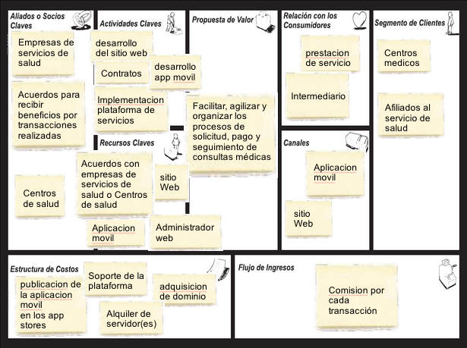
Modelo de Negocio (Business Canvas)

Slide 17
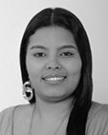
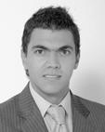
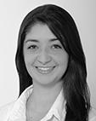
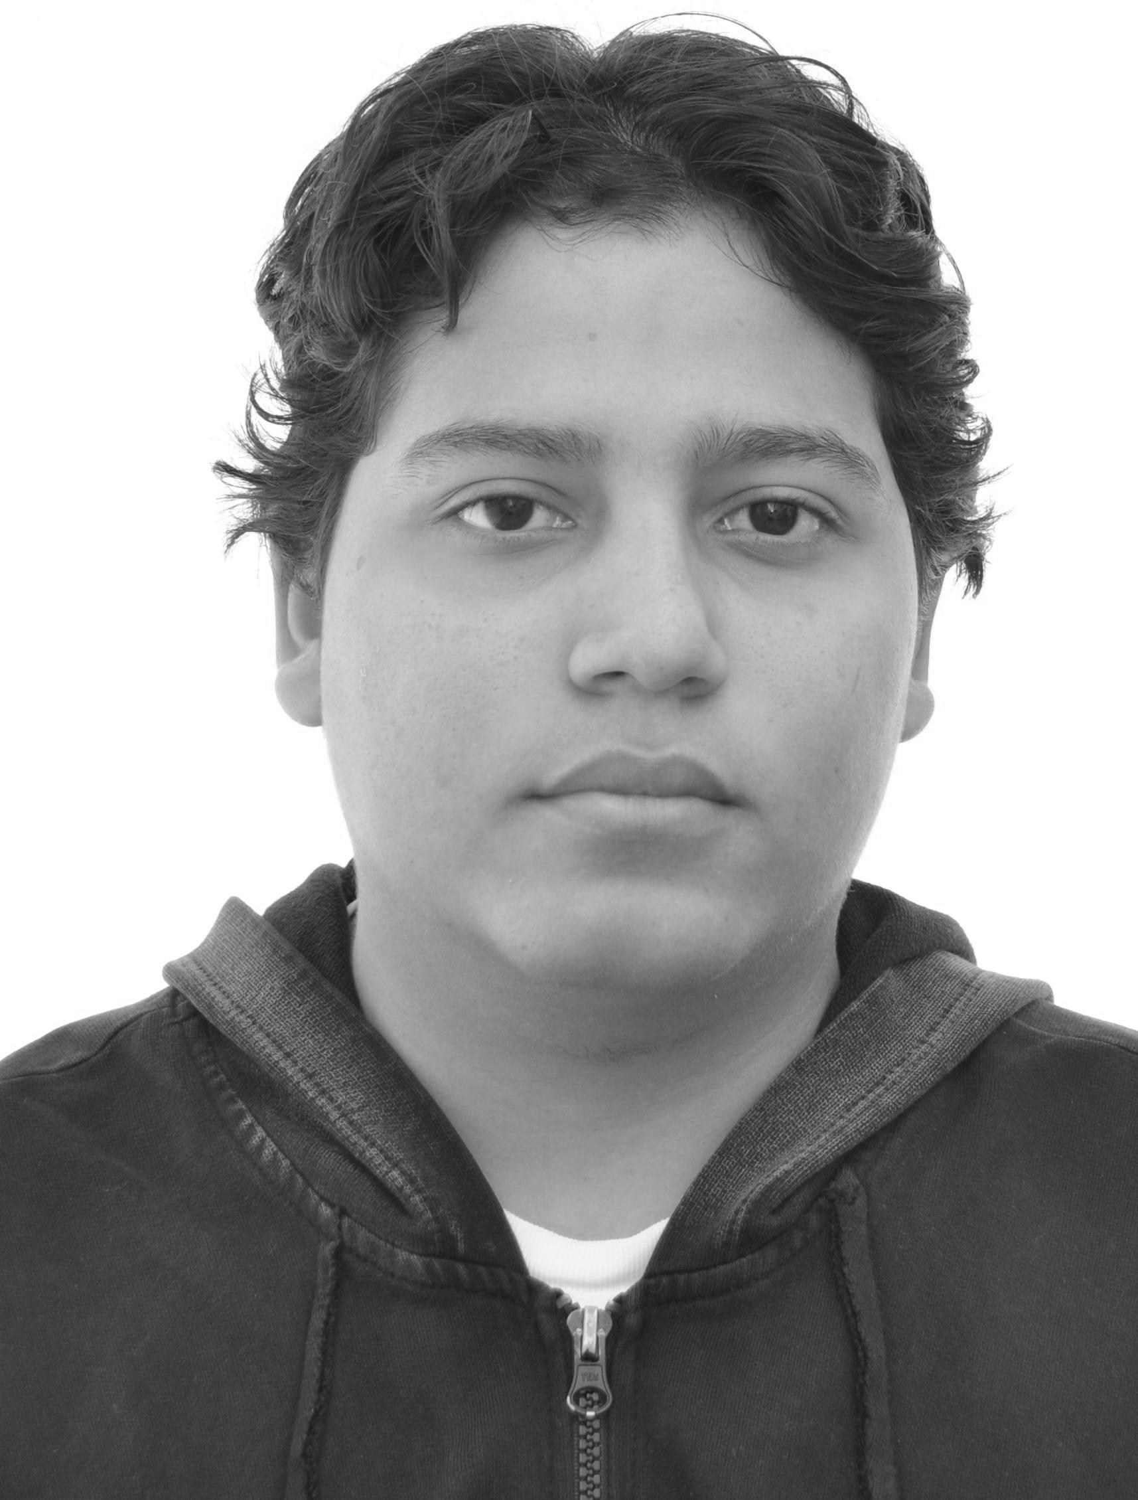
Roles Scrum
Leydi Jhoana Arango Grajales: Product Owner
Carlos Andres Arbelaez Zuluaga: Scrum Master
Yuliana Noreña Noreña: Scrum Time
Juan Pablo Urango Vitola: Scrum Time

